Slide 1
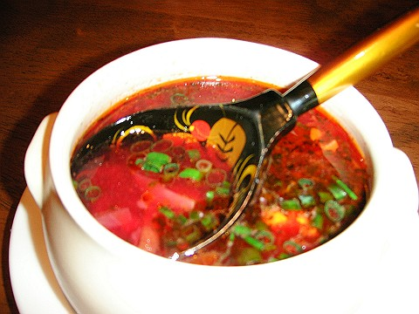
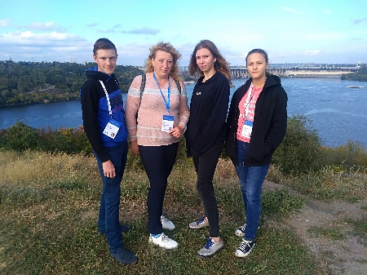
«Фізика на кухні»
Всеукраїнський інтерактивний конкурс “ МАН-Юніор Дослідник ”
Номінація “ Технік-Юніор ”
Робота учнів 10 класу
Клавдіївської ЗОШ I-IIІ ступенів імені Олександра Рибалка
Некрутенко Софії, Горюнова Ярослава
Керівник:
учитель фізики Міщенко Олена Олександрівна

Slide 2
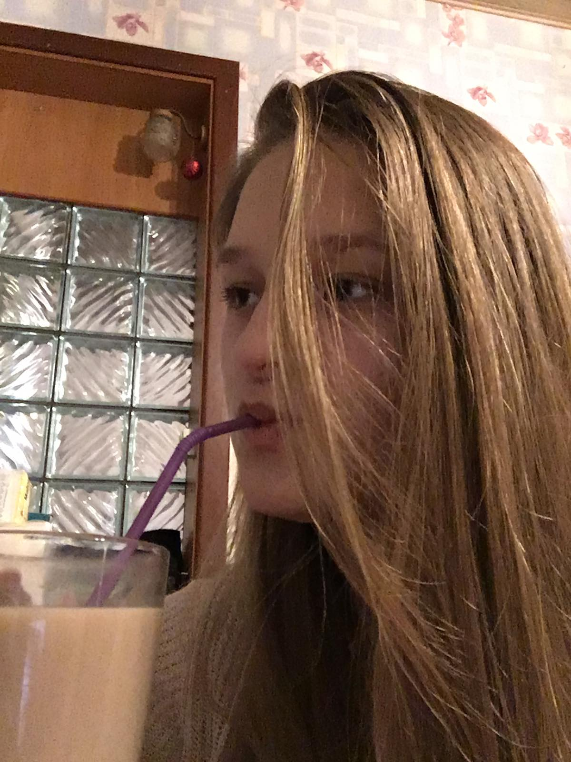
Мета роботи: дослідити, які фізичні явища, процеси, закони використовуються під час приготування смачного обіду; визначити, яка кількість теплоти витрачається на приготування певної страви
Предмет дослідження: фізичні явища і процеси, які використовуються під час приготування страв.
Гіпотеза:
під час приготування обіду використовуються закони фізики, які вивчаються у шкільній програмі.

Slide 3
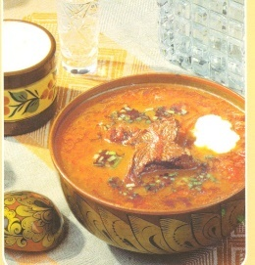
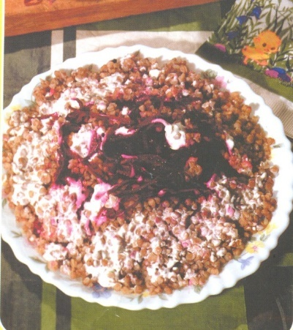
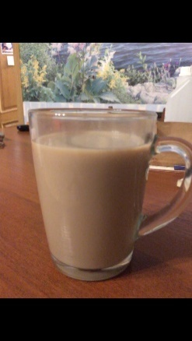
Обід буде складатися :
Мало хто з нас споживаючи їжу задумувався, а скільки теплоти витрачено на приготування цієї страви?, а чому одні страви готуються в одному посуді, а інші в іншому?..
Борщ;
Гречана каша;
Кава.

Slide 4
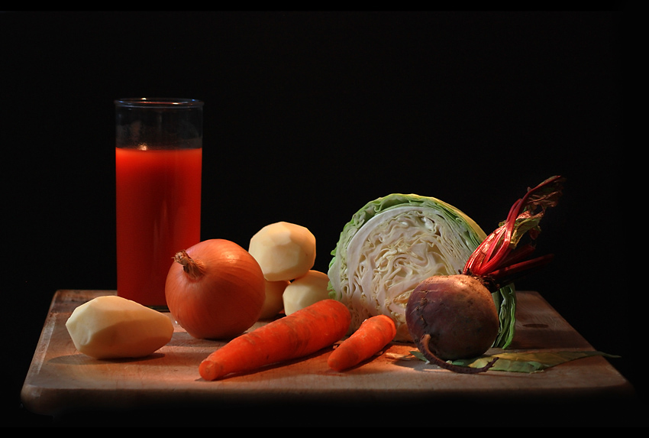
Процеси і явища під час приготування борщу:
Взаємодія;
Поверхневий натяг;
Змочування;
Тиск, сила тиску, тиск на дно посудини;
Вага;
Виштовхувальна сила;
Сила тяжіння
Нагрівання: теплопровідність, конвекція;
Кипіння;
Випаровування;
Питома теплота пароутворення;
Дифузія;
Насичена і ненасичена пара

Slide 5
Обчислимо кількість теплоти, яка витрачається на приготування борщу. Для цього складемо рівняння теплового балансу.
Q≥Q₁+Q₂+Q₃
Q₁ – кількість теплоти, необхідна для нагрівання каструлі;
Q₂– кількість теплоти, необхідна для нагрівання води;
Q₃ – кількість теплоти, необхідна для пароутворення;
Q₁=c_{к} m_{к}(t₂ – t₁)
Q₂=c _{в}m_{в}(t₂ – t₁)
Q₃=r m_{в}
Q≥ c_{к} m_{к}(t₂ – t₁) + c _{в}m_{в}(t₂ – t₁)+ r m_{в}
m_{в} =ρV; ρ_{в}=1000кг/м³; m_{к}=0,15 кг; t_{2к}=100°C;
r=2257 кДж при 100°C; c_{в}=4200 Дж/кг×К; c_{к} =900 Дж/кг×К;
m_{в} =1,2 кг; t_{1к}=20°C; t_{2к}=100°C; t_{1в}=20°C.
Q≥900 Дж/кг×К• 0,15кг• (100°C -20°C )+ 4200 Дж/кг×К •1,2кг•(100°C -20°C )+ 2257 000Дж/кг •1,2кг
Q≥3122400Дж
Кількість теплоти, що виділяється при згорянні газу Q'=qm_{г}
Q' =45000000Дж/кг•0,652кг=29340000Дж
ККД нагрівника
ККД= Q/ Q' ·100%
ККД= (3122400÷29340000)•100%=10,6%

Slide 6
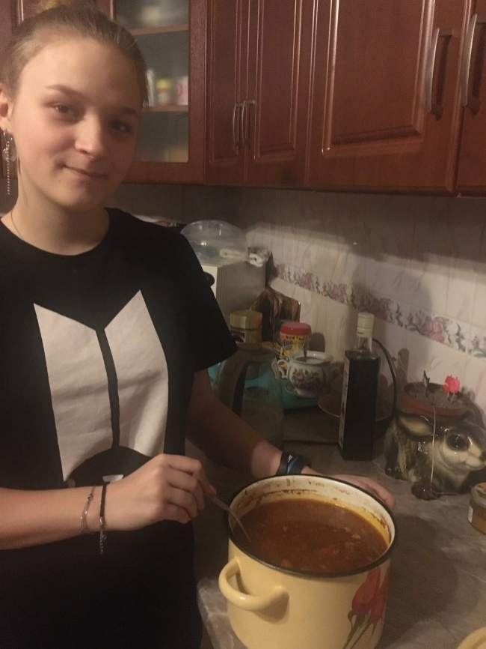
Нарізаємо овочі шматочками, а капусту шинкуємо. Для цього беремо ніж і пробуємо нарізати гострою і тупою стороною ножа. Тупою стороною ножа різати важко, це тому що чим більша площа поверхні взаємодії між тілами, тим більшу силу потрібно прикласти.
Оскільки площа гострої поверхні ножа менша, то тиск більший, отже за таких умов ми прикладаємо меншу силу і нам легше різати.
Овочі нарізали. Кидаємо в каструлю з водою. Вода має певну вагу і цим створює дію сили тиску на дно посудини. (F=P=gm; m=ρ_{р}Sh; p=ghρ_{р}).
Оскільки овочева частина нашого борщу пішла на дно, то це означає, що F_{а}<F_{т}, тобто тіло таке, якщо його середня густина більше, ніж густина рідини ρ_{р}<ρ_{т}.
Під час передавання теплоти у рідинах поряд з теплопровідністю відбуваються теплообмінні процеси, що супроводжуються перенесенням речовини.

Slide 7
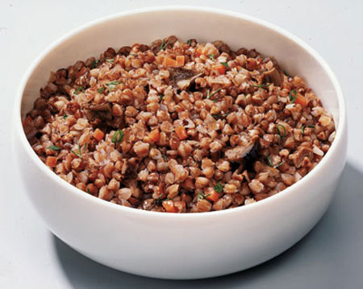
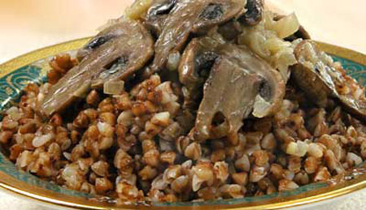
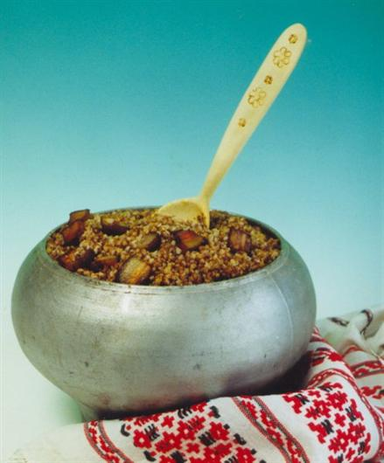
Процеси і явища під час приготування гречаної каші:
Інтенсивність вогню;
Нагрівання;
Кипіння;
Теплопровідність посуду.

Slide 8
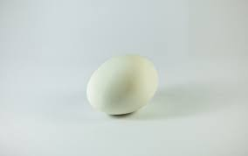
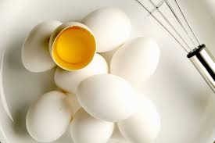
Для заправки каші нам потрібні варені яйця. Існує три способи їх виявлення:
1 спосіб. Потрібно покласти яйце на стіл і обертати його навколо вертикальної осі. Варене яйце буде обертатися швидше ніж сире. Це пояснюється тим, що варене яйце обертається як єдине ціле; сире ж складається з окремих рідких частин: білка і жовтка. При обертанні сирого яйця ці частини володіють різною лінійною швидкістю (υ=2πrν): чим далі від осі обертання, тим ця швидкість більше; тому між частинами яйця виникає внутрішнє тертя, що гальмує рух.

Slide 9
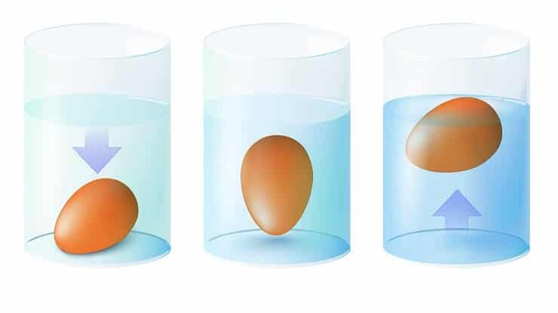
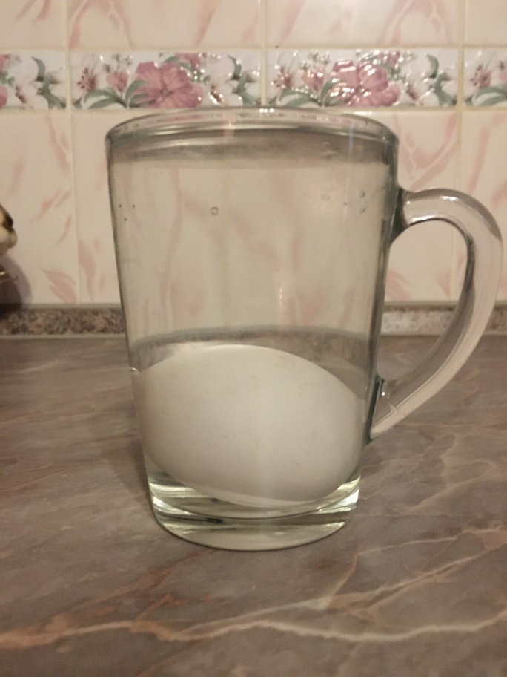
2 спосіб. Опустити яйця в солону воду; якщо вони однакового розміру, то сире яйце буде плавати на більшій глибині, ніж варене. Це пояснюється тим, що густина солоної води більша, а густина вареного яйця менше, ніж сирого. Тому на варене яйце діє більша виштовхувальна сила, яка залежить від густини тіла, об’єму тіла, тобто F=ρgV.

Slide 10
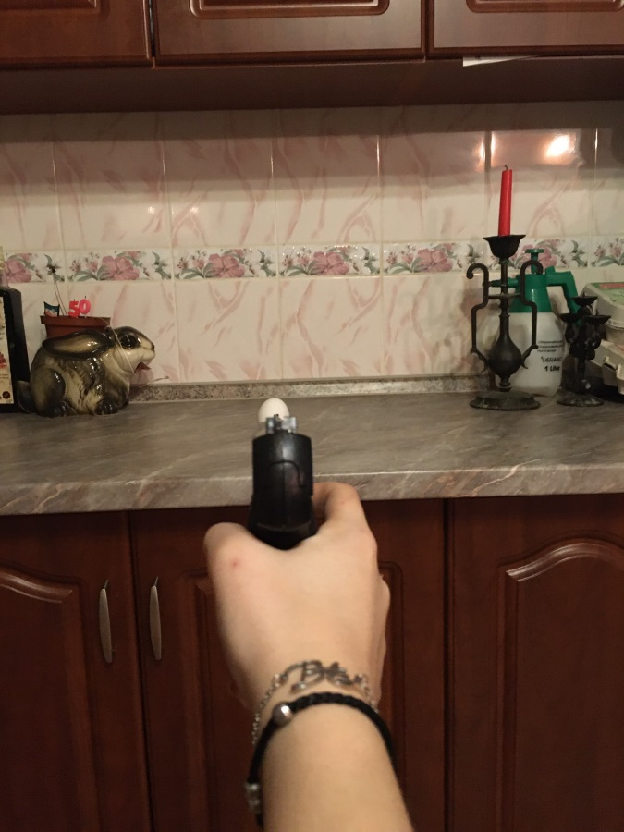
3 спосіб. Оригінальний. Потрібно закріпити на столі всі яйця. Потім з рушниці вистрілювати в них по черзі. У варених яйцях залишиться вузький слід від кулі, що пролетіла, а сирі розлетяться на шматки в усі сторони – варені будуть виявлені. Навряд чи хтось користується цим способом, але цікава причина такого різного впливу і дії кулі на сирі і варені яйця. При влучені кулі в сире яйце, тиск, що здійснюється на його рідкий вміст, буде передаватися за законом Паскаля в усі сторони без зміни.

Slide 11
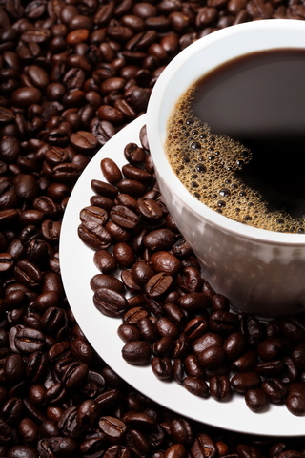
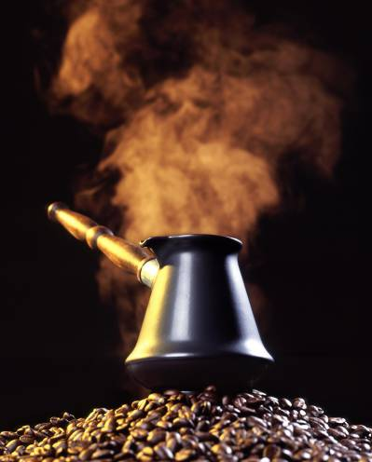
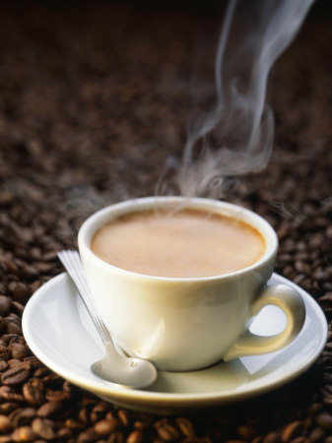
Процеси і явища під час приготування кави:
нагрівання, кипіння, випаровування, конденсація;
дифузія;
осередки у вигляді комірок, які утворюються на поверхні кави під парою, що піднімається;
вихрові комірки Бенара.

Slide 12
Висновок
Досліджуючи фізичні явища, процеси, закони які використовуються під час приготування обіду, ми прийшли до висновку, що щоденно ми зустрічаємось із цілим рядом фізичних явищ і процесів навіть перебуваючи на кухні. Під час експерименту визначено кількість теплоти необхідну для приготування борщу та ККД нагрівника.
Таким чином, мету дослідження досягнуто, тому що знайдено підтвердження гіпотезі: під час приготування обіду використовуються закони фізики, які вивчаються у шкільній програмі.

Slide 13
Джерела:
Похлёбкин В.В. Кулинарній словарь. Изд.2-е доп., испр. Новосибирск, „Русская беседа”, 1994. – 448 стр.
Похлёбкин В.В. Тайны хорошей кухни. Всё о пряностях. Приправы. „Благовест” – „Витим”, 1993. – 416 с.
Златов С.І. Виклад механізму кипіння у шкільному курсі фізики \\ Фізика в школах України. - № 18 (94), вересень 2007. – С.4
Работюк М.К. Фізика у чашці кави \\ Фізика в школах України. - № 5 (57), березень 2006. – С.13.

